Slide 1



AUEB
27/05/2025
DIGITAL FORENSICS CASE STUDY
Case ID: 00111122009 – M57.biz Data Breach Investigation
ΜΕΛΗ ΟΜΑΔΑΣ
ΕΠΙΒΛΕΠΩΝ ΚΑΘΗΓΗΤΗΣ
Γκρίτσης Ευγένιος
Νικολάου Ελένη
Παναγόπουλος Ηλίας
Πετρούλια Κατερίνα
Ντούσκας Θεόδωρος

Slide 2

Incident Overview
Case ID : 00111122009
Εταιρεία
Ύποπτος
Κατηγορίες
M57.biz (Patent Research Firm)
Charlie
Μη εξουσιοδοτημένη εξαγωγή δεδομένων
Πιθανή πώληση εμπιστευτικών δεδομένων πελατών
Παραβιάσεις εσωτερικής πολιτικής

Slide 3


Προετοιμασία (Ενημέρωση Ομάδας, συμμόρφωση με το νομικό πλαίσιο)
Ανίχνευση (Καταγραφή σκηνής εγκλήματος, συνεντεύξεις)
Διαφύλαξη (Volatile data: RAM, Registry → Non-volatile: HDD/USB)
Ανάλυση (Autopsy, Volatility Framework)
Παρουσίαση
ACPO Guidelines

Slide 4


Case Study Timeline
Επικοινωνία με Μ57.biz + Προετοιμασία ομάδας
Έρευνα + Ανίχνευση
Διαφύλαξη
Ανάλυση
11/12/2009 08:57 - 09:39
Ανάλυση συλλεγμένων πειστηρίων στο εργαστήριο
11/12/2009 08:32 - 09: 10
10/12/2009 19.30

Slide 5
Preparation
Oργάνωση και ενημέρωση της ομάδας
Kαθορισμός αρμοδιοτήτων ( RACI matrix )
Yπογραφή σχετικών συμβάσεων
Eνημέρωση για τη νομοθεσία
Kαταγραφή του απαραίτητου εξοπλισμού και λογισμικού

Slide 7
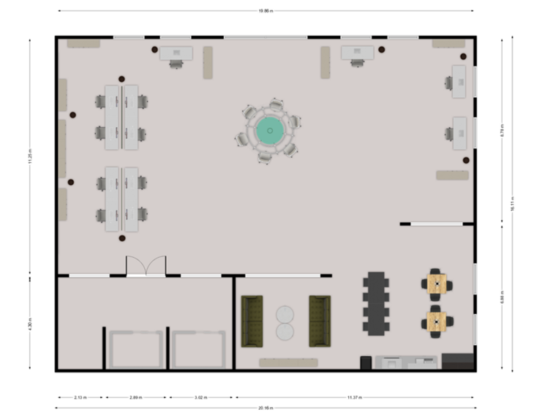
01
Στις 8:45 π.μ. ξεκίνησαν οι συνεντεύξεις του πιθανού δράστη, του υπεύθυνου ασφάλειας και του IT Admin.
Στις 9:02 π.μ. κλήθηκε για συνέντευξη ο CEO
Detection
02
Η καταγραφή του χώρου ξεκίνησε στις 8:40 π.μ. Βρέθηκαν εταιρικός φορητός υπολογιστής μάρκας DELL και USB stick
Ο χώρος βρίσκεται στον 1ο όροφο στα κεντρικά γραφεία της M57.biz, Λευκάδος 47, Αθήνα
03
Η ομάδα προχώρησε στην καταγραφή, απαρίθμηση, σήμανση και φωτογράφηση των πηγών πειστηρίων που ανευρέθηκαν στο χώρο
www.digifor.com

Slide 8
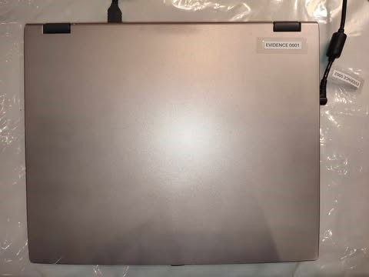
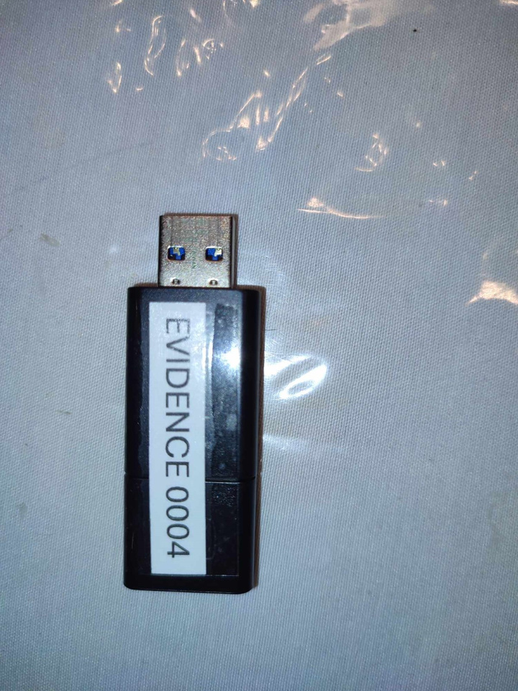
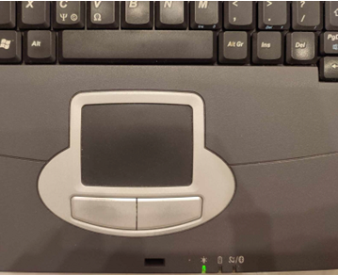
Digital forensics

Slide 9



Acquisition
Live acquisition of volatile data
Disk Image from Laptop
USB acquisition
MDD MoonSols DumpIt , για την λήψη 1 του πιστού αντιγράφου μνήμης, Win 32 dd για το 2ο
Υπολογισμός των hashes
Για την λήψη των αντιγράφων χρησιμοποιήθηκαν τα εργαλεία FTK imager και FEX Imager.
αφαιρέθηκε η μπαταρία του κατά ACPO
Xρησιμοποιήθηκαν τα εργαλεία FTK Imager και FEX Imager.
Το πειστήριο συνδέθηκε sto Forensics laptop

Slide 10
Transportation of evidence
Chain of Custody
Πειστήριο # | Ημερομηνία | Παραδόθηκε από (Υπογραφή & Αρ. Ταυτότητας) | Παραλήφθηκε από (Υπογραφή & Αρ. Ταυτότητας) | Σχόλια/Τοποθεσία
0001 | 11/12/2009 | M57.Biz IT Admin | Technical Witness 1233 | M57.Biz / Γραφεία 1^{ου} ορόφου
0002 | 11/12/2009 | M57.Biz IT Admin | Technical Witness 1233 | M57.Biz / Γραφεία 1^{ου} ορόφου
0003 | 11/12/2009 | M57.Biz IT Admin | Technical Witness 1233 | M57.Biz / Γραφεία 1^{ου} ορόφου
0004 | 11/12/2009 | M57.Biz IT Admin | Technical Witness 1233 | M57.Biz / Γραφεία 1^{ου} ορόφου
0005 | 11/12/2009 | M57.Biz IT Admin | Technical Witness 1233 | M57.Biz / Γραφεία 1^{ου} ορόφου
0001 | 29/12/2009 | Technical Witness 1233 | M57.Biz IT Admin | FORENSICS LAB
0002 | 29/12/2009 | Technical Witness 1233 | M57.Biz IT Admin | FORENSICS LAB
0003 | 29/12/2009 | Technical Witness 1233 | M57.Biz IT Admin | FORENSICS LAB
0004 | 29/12/2009 | Technical Witness 1233 | M57.Biz IT Admin | FORENSICS LAB
0005 | 29/12/2009 | Technical Witness 1233 | M57.Biz IT Admin | FORENSICS LAB

Slide 11
RAM Analysis
Η ανάλυση της μνήμης RAM του πειστηρίου πραγματοποιήθηκε με τη χρήση του εργαλείου Volatility Framework 2.4
Πιθανό λειτουργικό σύστημα : WinXPSP2x86 και αριθμός διεργασιών 26
Η διαδικασία περιλάμβανε τη χρήση ειδικών plugins του Volatility όπως τα pslist, psscan, hashdump, shellbags, svcscan, connscan, consoles, hivelist και printkey
Ύποπτα ευρήματα : Εργαλέια στεγανογραφίας Invisible Secrets, zip αρχεία, ύποτπα ονόματα :“Quantum Cryptography”, “Patents”, “cygnusfe.zip”, “Immortality”, “Nitroba”

Slide 12
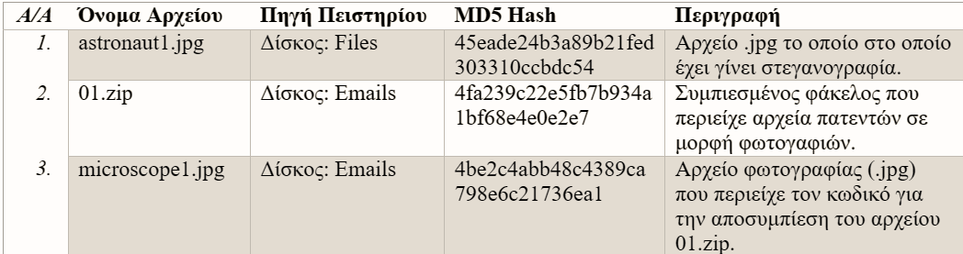
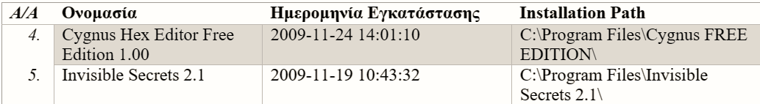
DISK Analysis with autopsy
Key Evidence

Slide 13
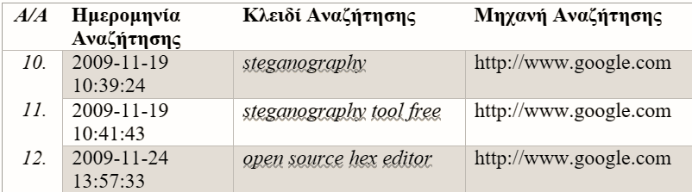
Important web searches

Slide 14
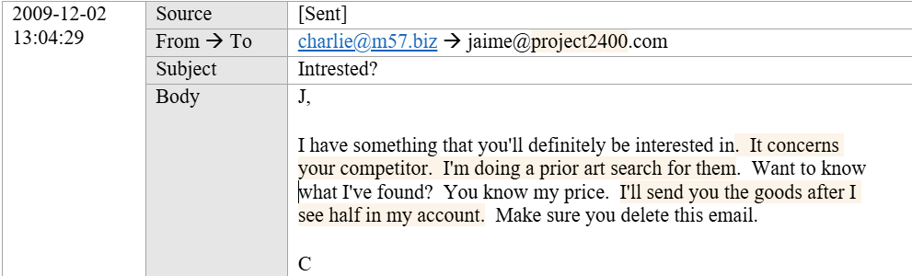
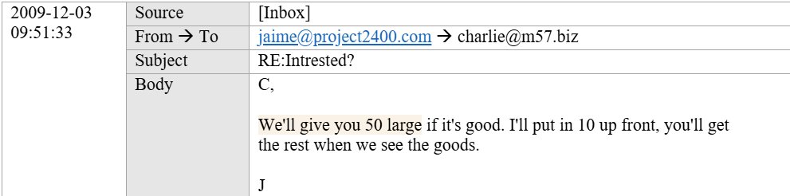
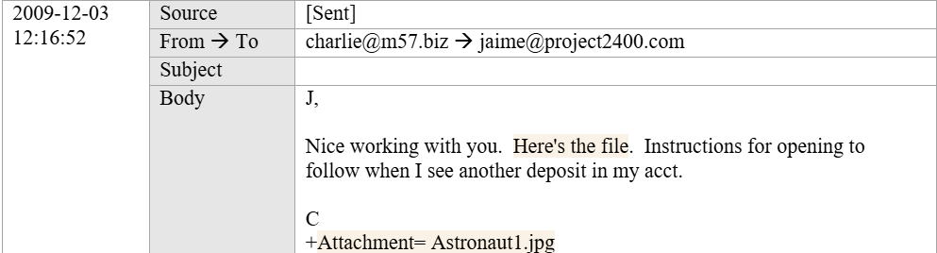
Email Evidence
(Project2400)

Slide 15
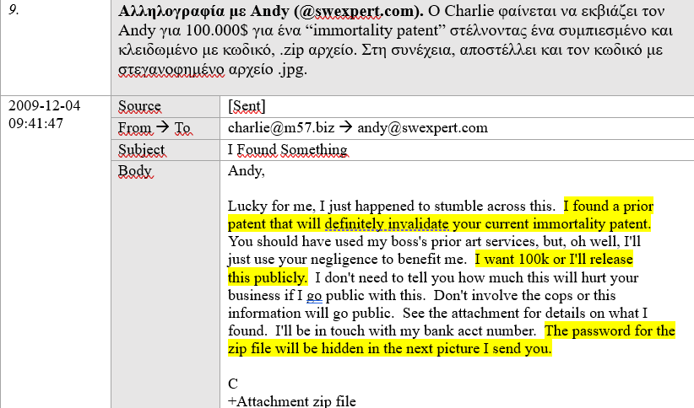
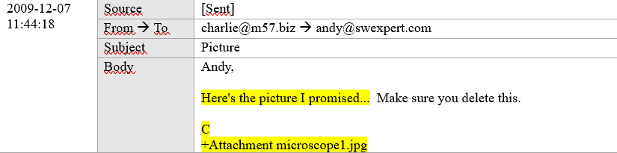
Email Evidence
(Swexpert)

Slide 16
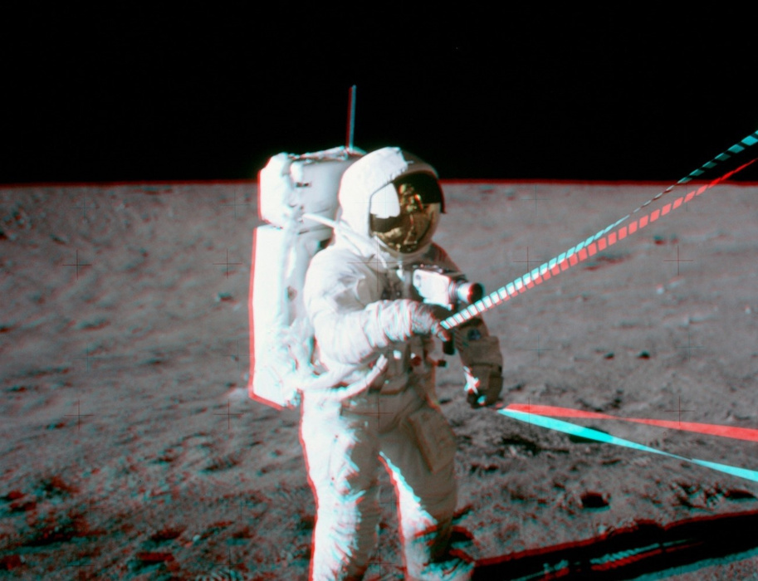
Steganalysis
Time Machine Prior Art:
Pub. No.:WO/2009/056125 International Application No.:PCT/DE2008/001787 Publication Date:07.05.2009 International Filing Date:28.10.2008
Pub. No.:
WO/2008/143237
International Application No.:
PCT/JP2008/059191
Publication Date:
27.11.2008
International Filing Date:
20.05.2008
Pub. No.:WO/2008/094611 International Application No.:PCT/US2008/001241 Publication Date:07.08.2008 International Filing Date:30.01.2008
PriorityData:
11/700,015
31.01.2007
US
Title: SIMULATION SYSTEM IMPLEMENTING REAL-TIME MACHINE DATA

Slide 17
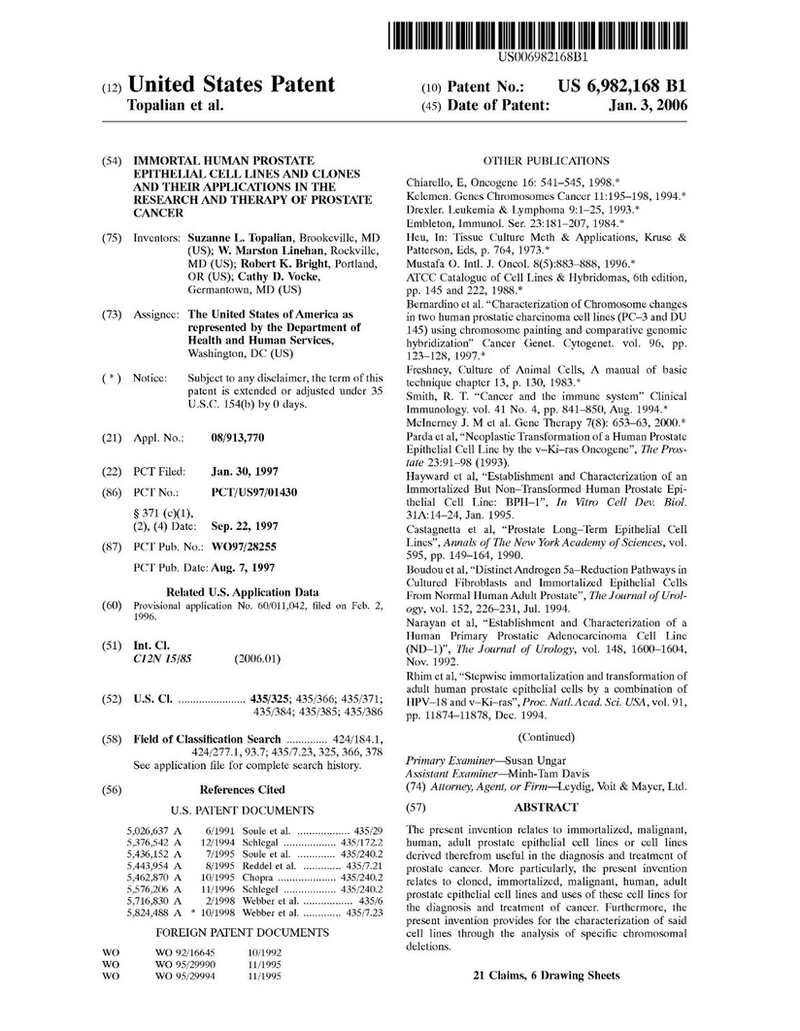
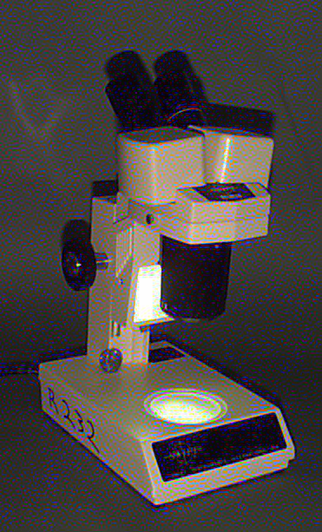
Steganalysis
immortal

Slide 18
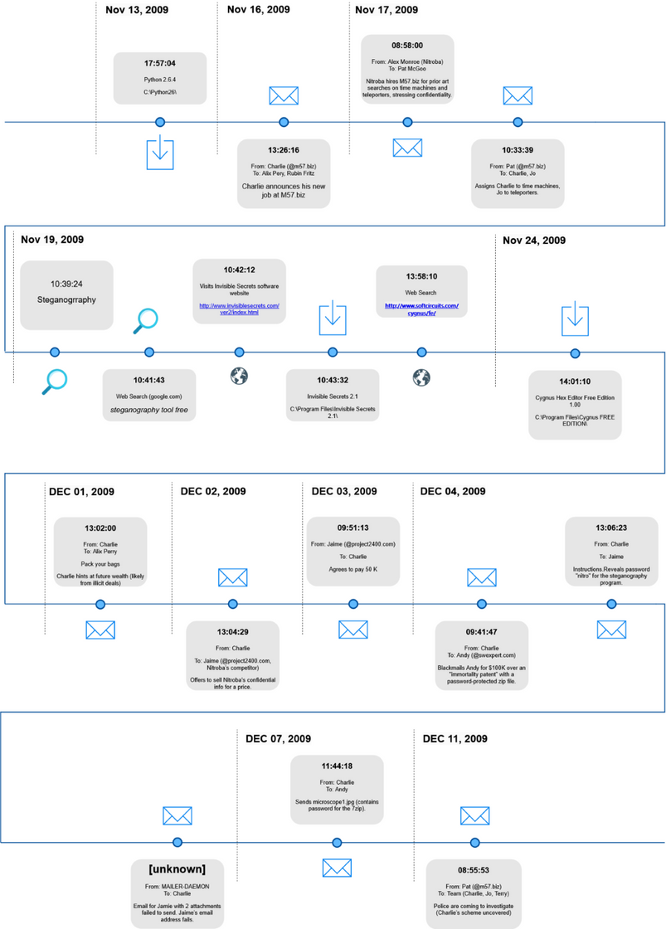
Conclusions
06/10
O Charlie φέρεται να έχει διαπράξει τις εξής παράνομες ενέργειες:
Παραβίαση συμφωνιών εμπιστευτικότητας και μη εξουσιοδοτημένη κοινοποίηση εμπιστευτικών πληροφοριών.
Πώληση ευαίσθητων εταιρικών δεδομένων σε ανταγωνιστές.
Εκβιασμός με σκοπό την οικονομική εκμετάλλευση εμπιστευτικού υλικού.
Χρήση τεχνικών στεγανογραφίας για την απόκρυψη και παράνομη μεταφορά δεδομένων.
Παραβίαση της εσωτερικής πολιτικής ασφάλειας της εταιρείας M57.biz.

Slide 19
Thank you
CONTACT US
E-mail
helpdesk@digifor.com
Social Media
@digifor
Phone
+123-456-7890
Address
123 Acharnon St., Athens, ST 12345
www.digifor.com

